Slide 1
Дата-центр, который впечатляет.

Slide 2
Что такое IMAQLIQ?
IMAQLIQ – «Остров завтрашнего дня».
Именно так исконно назывался о. Ратманова в Беринговом проливе - остров, который первым на Земле встречает рассвет.
МЫ СТРЕМИМСЯ К СОВЕРШЕНСТВУ — БЫТЬ ЛУЧШИМИ ВО ВСЕМ:
создавать лучшие условия для наших клиентов
быть самой инициативной, находчивой и предприимчивой командой
генерировать лучшие идеи и смело воплощать их

Slide 3
Дата-центр уровня TIER III в 10 минутах от центра Петербурга
Собственное здание с возможностью расширения площадей дата-центра
Королевские условия для ваших данных, приятная компания для вас
В полном соответствии с требованиями
по защите персональных данных 152-ФЗ
5000 м² современных технологий
Оборудование ведущих
мировых брендов (HP, IBM, Cisco Systems,
Juniper Networks)
Реакция техподдержки: 3 минуты

Slide 4
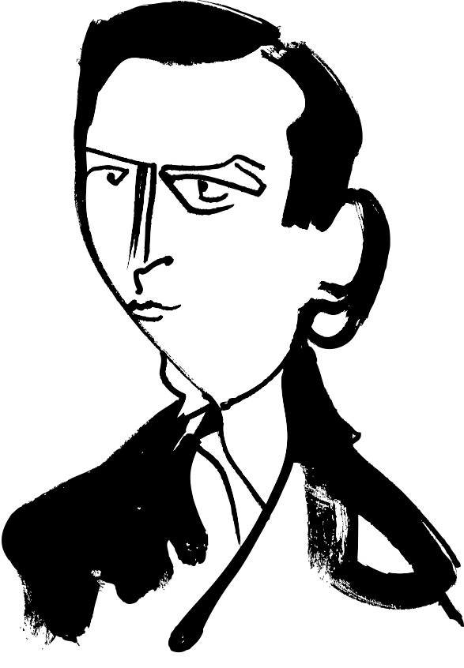
Хранение информации и ее безопасность
Информация компании - ее сокровища и мы храним их бережно.
Моментальная реакция на вопросы
Оперативное устранение неисправностей в оборудовании работниками ДЦ
Система переключения питания полностью автоматизирована и зарезервирована по схеме N+1
Держим градус при любой загрузке дата-центра - Простая, поэтому надежная и экологичная система охлаждения
Системы пожарной и охранной сигнализации, автоматическое газовое пожаротушение
Системы видеонаблюдения с круглосуточной записью, КПП с вооруженной вневедомственной охраной
Круглосуточный доступ клиентов в дата-центр

Slide 5
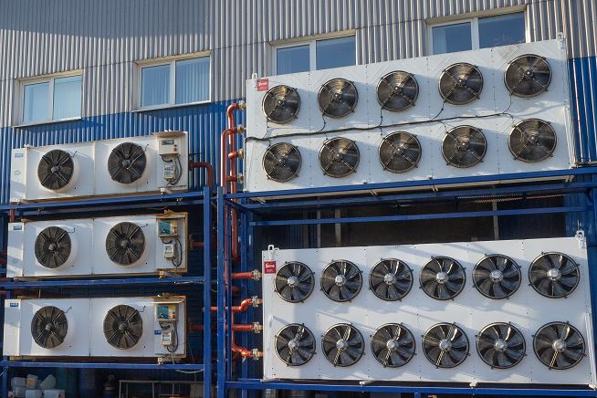
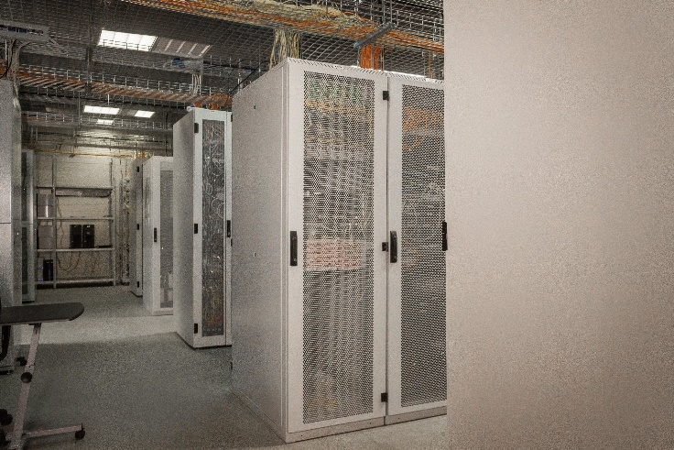
Характеристики дата-центра, I очередь
Дата-центр уровня надежности TIER III.
Два независимых ввода электропитания с системой АВР. Каждый ввод по 900 кВА.
Четыре централизованных, дублирующих ИБП, мощность 200 кВА.
Вентиляция и кондиционирование осуществляется с верхней подачей воздушных потоков по системе горячего и холодного коридоров
Дизель генератор мощностью 1200 кВА
Зал 360 м2 на 150 серверных шкафов 42U/48U

Slide 6
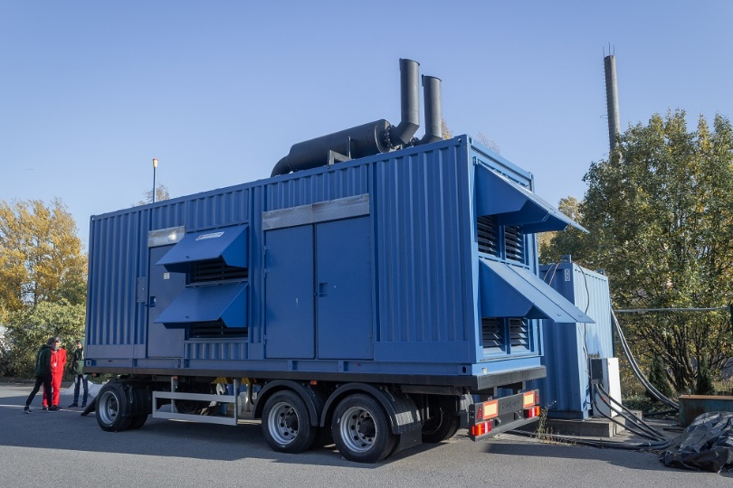
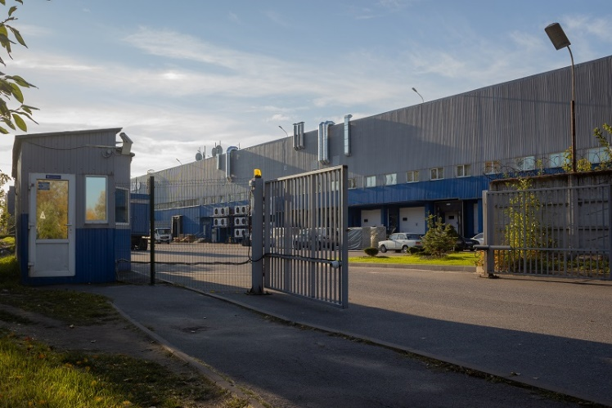
Характеристики дата-центра, I очередь
Физическая безопасность.
Ограждение по периметру
Вооруженная охрана
Видеонаблюдение и СКУД
Физическое ограждение ячейки
Запираемые серверные шкафы
Возможность установки индивидуальных решений физической защиты

Slide 7
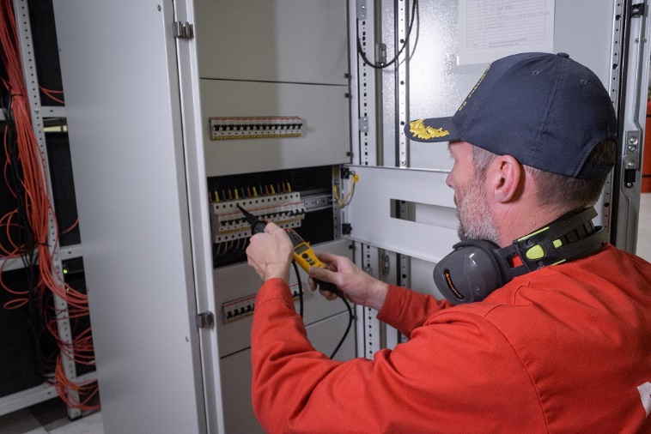
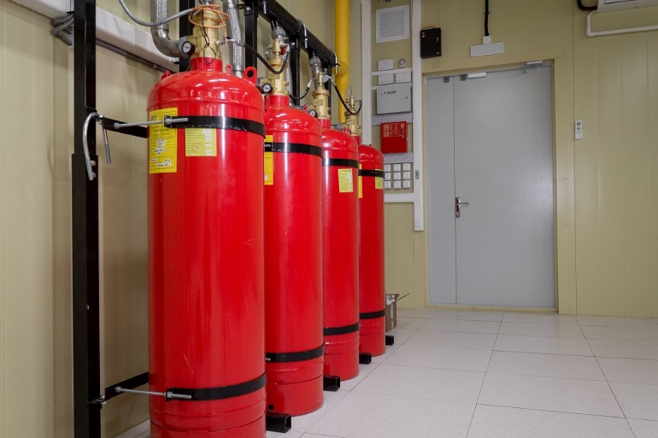
Характеристики дата-центра, II очередь
Запущена вторая очередь дата-центра
Четыре независимых ввода электропитания по системе АВР. Каждый ввод по 1000 кВА
Восемь централизованных, дублирующих ИБП, мощность 300 кВА
Вентиляция и кондиционирование осуществляется по системе горячего и холодного коридоров, с изоляцией холодного коридора
Три дизель генератора мощностью 1500 кВА
Два зала, по 250 м2, на 216 серверных шкафов 48U

Slide 8
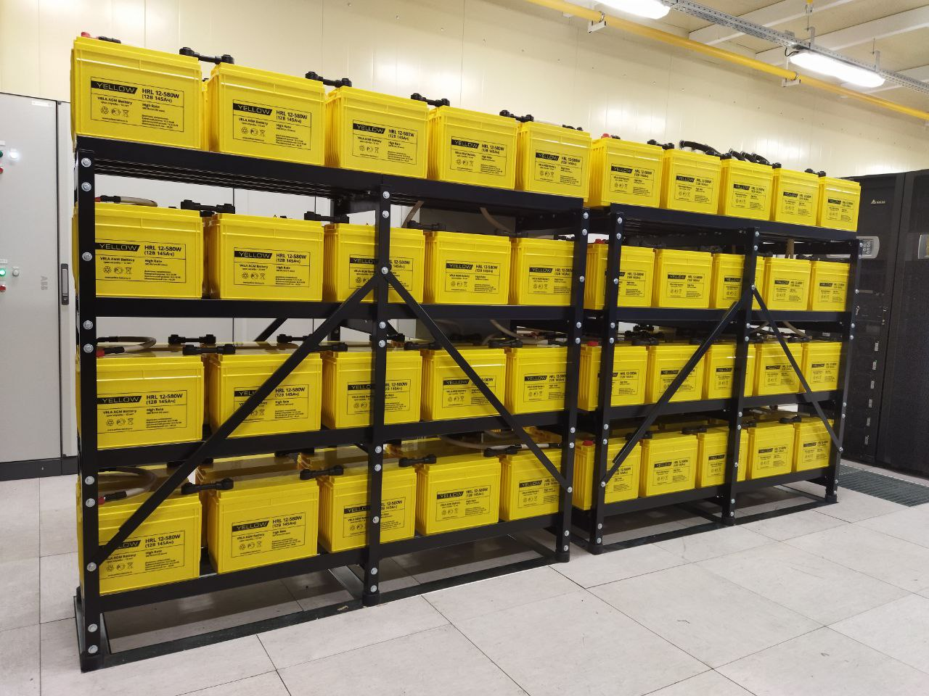
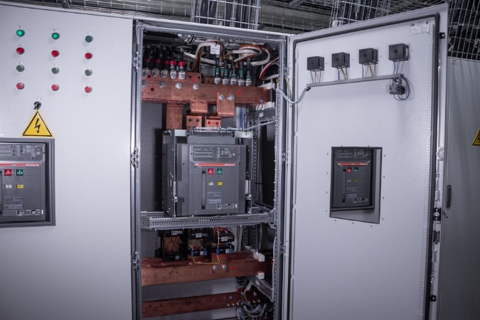
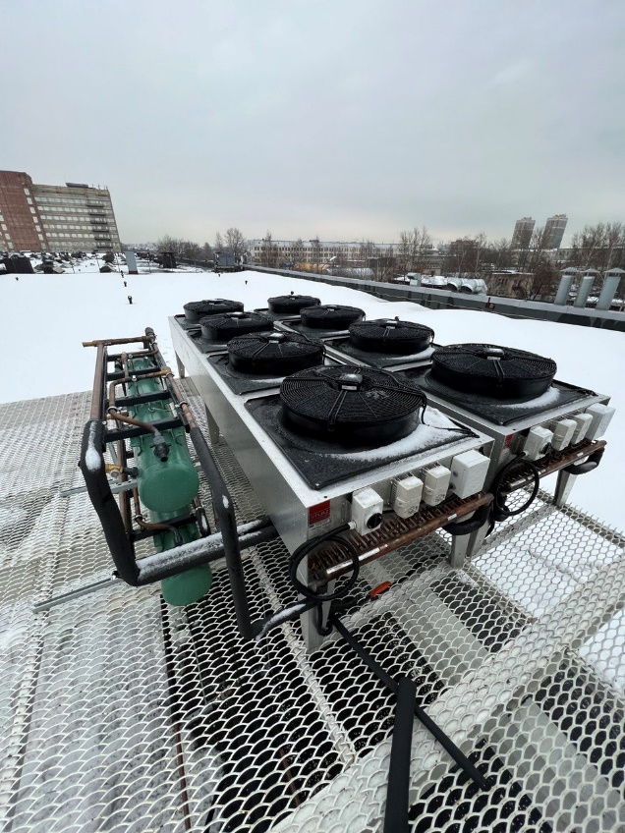
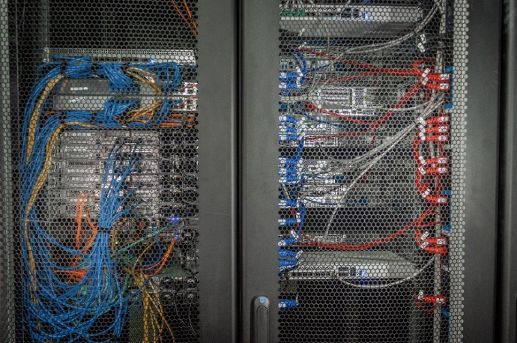
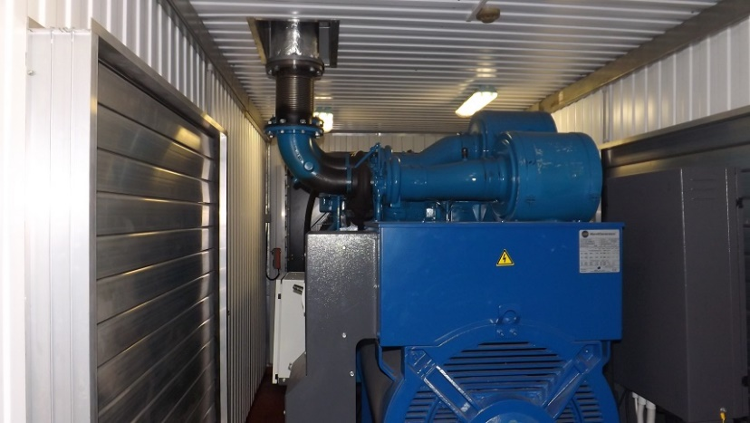
Дата-центра, II очередь

Slide 9
Дата-центра, II очередь
Система вентиляции и кондиционирования STULZ
ИБП Delta Electronics
Электрощитовое оборудование ABB
Серверные шкафы C3Solutions

Slide 10
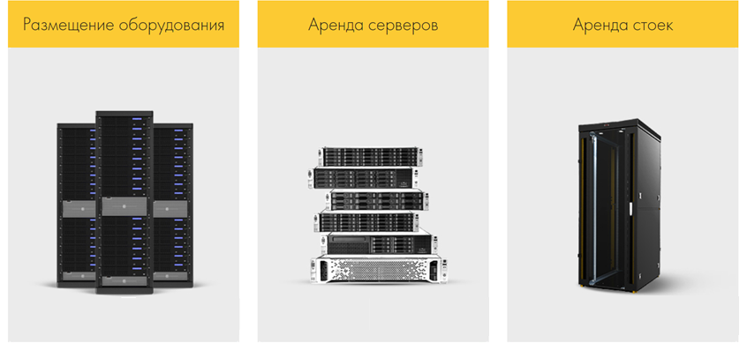
Аренда и размещение оборудования в дата-центре
В личном кабинете предоставим вам полную информацию для мониторинга всех процессов, заказа новых услуг, удобный функционал для бухгалтерской отчетности, прямой доступ к тикет системе

Slide 11
Удобство работы с нами
Управляйте сервером удаленно
Через подключенный IPMI вы сможете следить за состоянием сервера, включать/выключать, перезагружать его. При необходимости в течение 10 минут подключим к серверу клавиатуру и монитор через IP-KVM
Работайте нашими руками
Видеотрансляция работ с сервером, выполняемых по вашим командам специалистами IMAQLIQ. Перезагрузка сервера по вашему запросу в течение 5 минут
Доверьте нам мониторинг оборудования
Подключение сервера к нашей комплексной системе мониторинга, отправка SMS-уведомлений о возможных проблемах с вашим оборудованием

Slide 12
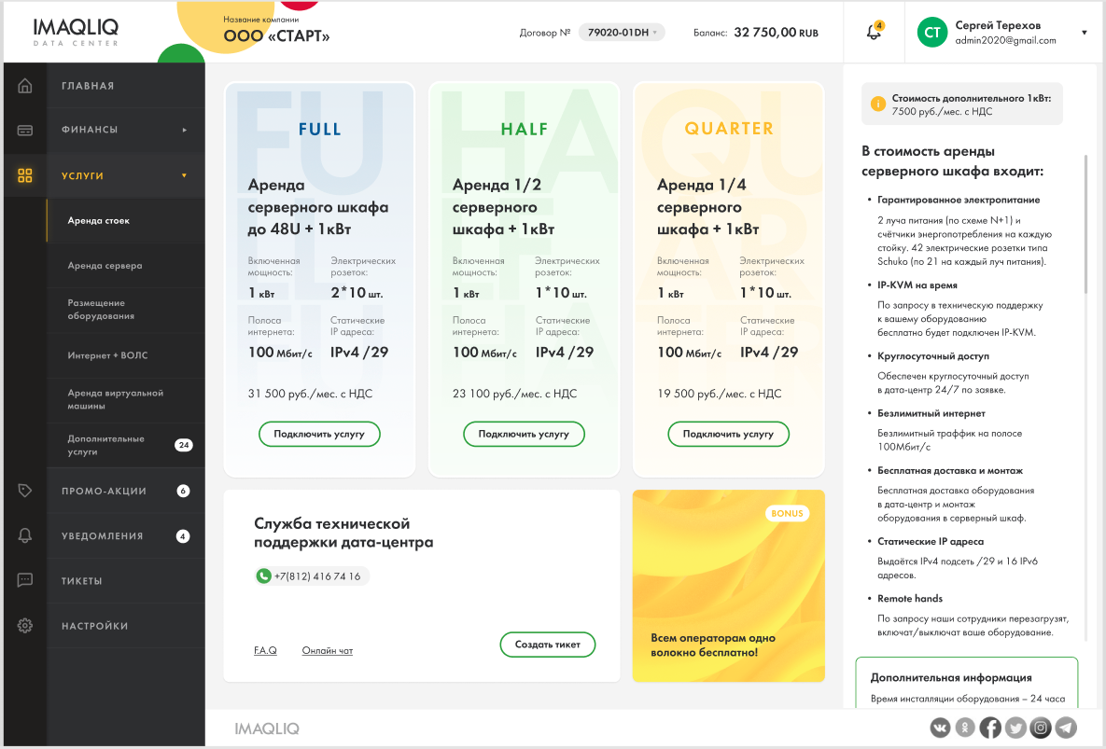
Успешную работу любого современного дата-центра невозможно представить без личного кабинета клиентов

Slide 13
Техническая поддержка
Бьем все рекорды по скорости технической поддержки.
Штат технических специалистов на связи 24 часа
Время реакции 3 минуты
Время решения проблемы от 5 минут в зависимости от сложности
Однозначные пошаговые инструкции
Учебная отработка ситуаций
Мотивирующая система KPI
Хранение запчастей рядом с серверной для оперативной замены
Четкая поисковая маркировка оборудования и линий связи

Slide 14
Встречи с нами
Есть все необходимое для встречи гостей на высшем уровне.
Удобный подъезд с хорошей дорогой
Собственная парковка на 40 мест
Зона погрузки-разгрузки (погрузчик, вилочная тележка, гидравлический лифт и грузовой пандус)
Уютная рабочая зона
Ячейки для хранения ЗИП
Помощь наших специалистов

Slide 15
Ждем встречи с вами
Санкт-Петербург,
ул. Седова, 11Б
(въезд с ул. Автогенная)
+7 (812) 416-7-411
info@iqdata.center
Мы в соцсетях:

Slide 16
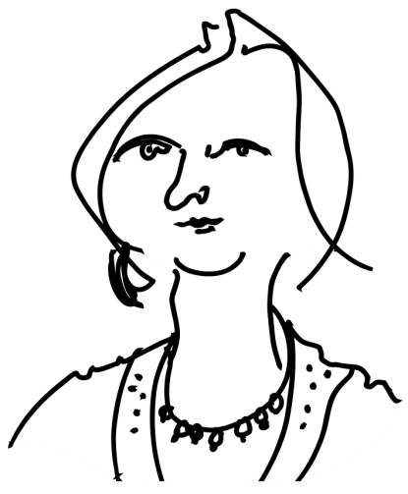
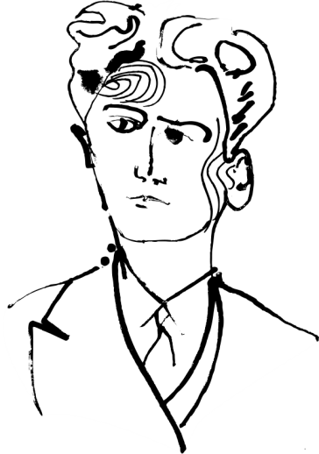
В дата-центре Imaqliq вы найдете не только идеальные условия для хранения вашего оборудования, но и искреннюю заботу, позитивные человеческие отношения, открытость и проактивность. Это наш стандарт общения с клиентами. И это то, за что нас в первую очередь ценят.

